Slide 1



Wanhe Advanced Technologies
electron(https://electronjs.org/)

Slide 2
简介
Electron是由Github开发，用HTML，CSS和JavaScript来构建跨平台桌面应用程序的一个开源库。
可以利用 Web技术开发跨平台桌面应用的框架，最初是 Github 发布的 Atom 编辑器衍生出的 Atom Shell，后更名为 Electron。 Electron通过将Chromium和Node.js合并到同一个运行时环境中，并将其打包为Mac，Windows和Linux系统下的应用来实现这一目的,简单来说,就是把 chrome内核和你的项目文件打包成一个程序。
截止2019-3-11： electron Github的 star已经达到70828，那么他的用户量可能已经有100多万了。还有大家知道的github的atom编辑器、微软的vscode编辑器，包括阿里内部的一些软件也是用 electron 开发的。
1. 可以用 Web 前端技术开发跨平台的桌面客户端
​
这是 Electron 最迷人的地方，究其根本是因为它是建立在「Chromium」和「Node」之上的，一个负责界面，一个负责背后的逻辑，典型的「你负责貌美如花，我负责赚钱养家」，为什么 Electron 能够开发跨平台的桌面应用也就可以理解了。
​
而对于前端开发来说，「不要和老夫说什么 C++，Java，老夫行走江湖就一把 JS，遇到需求就是干」。前端开发可以用自己熟悉的方式去写应用界面，逻辑部分也还是 JS，如果你精通 Node 后端，那后端也可以插一脚，「鸟枪换大炮」，你开发客户端的能力有一种「忽如一夜春风来」的感觉。

Slide 3
但是，不同系统间还是会有很大的不同，「同一套代码，编译出跨平台的多个客户端」，话是这么说，但你得因为系统的不同做一些额外的处理，以使得打包出的不同系统下的应用都可以正常工作，这可能是一些「if - else」的成本，但相比于那80%都能完全复用的代码，这些成本已经很小了
综上所述，一个 Web 前端开发者可以花很少的成本去上手 Electron，而相比于以前开发多平台客户端的成本，利用 ELectron 开发多平台客户端的成本是极低的。
2. 可以从 Node 的生态获得极大的助力
​
因为 Electron 是基于 Node 的，意味着，Node 这个大生态下的模块，Electron 也都可以用，这减少了很多造轮子的时间，你要写一些逻辑将首先思考有没有成熟的模块可以引入，而不是自己吭哧吭哧闭门造车，自己造时间精力会大量得被消耗，上路还可能翻车。
​
Electron 从 Node 获益有2个方面，一个方面是如现代的 web 项目一般，开发构建流程可以引入很多成熟的包去打造出适合自己项目的开发工作流，另一个方面就是其应用本身也可以依赖需要的包去完成自己的功能。

Slide 4
使用eletron前需要储备哪些知识:
1、首先需要熟练掌握前端的基础知识html, css，js
2、有一定的node基础，知道npm怎么用
官网：https://electronjs.org

Slide 5
本地环境搭建
1. https://nodejs.org/dist/v10.16.0/node-v10.16.0-x86.msi windows32位node下载安装
2. npm root -g 可以看到实际的位置
3. npm config set prefix d:\soft\nodejs 修改全局包位置
4. npm config set registry https://registry.npm.taobao.org 设置淘宝镜像
5. npm config set ELECTRON_MIRROR http://npm.taobao.org/mirrors/electron/ 设置淘宝镜像
6. npm config set cache d:\soft\nodejs\node_cache
7. npm install -g electron (下载安装electron, 如果网速太慢,可能导致下载失败)

Slide 6
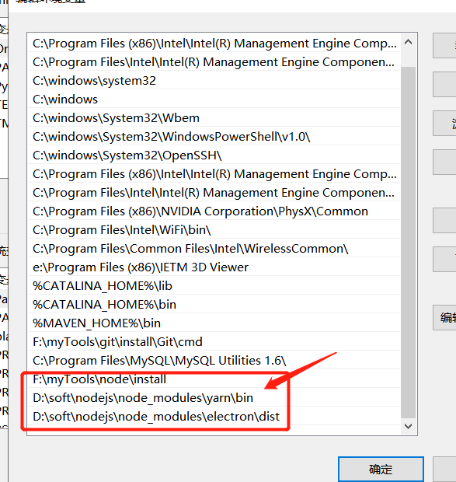
注意事项
1：npm，yarn ，electron的环境变量

Slide 7
electron的hello world
# 克隆这仓库
$ git clone https://github.com/electron/electron-quick-start
# 进入仓库
$ cd electron-quick-start
# 安装依赖库
$ npm install
# 运行应用
$ npm start

Slide 8
主要文件结构
进入到electron-quick-start文件夹，可以看到主要目录结构
electron-quick-start/
├── package.json
├── main.js
├── index.html
├── node_modules/
index.html：窗口中显示的内容，在index.html中
package.json：项目的配置信息和所需的各种模块，在这里配置。npm install命令根据它，自动下载所需模块
main.js：用于创建窗口和处理系统事件
node_modules：npm install安装包的位置。如果是全局安装，则不在这个目录。
可以打开各个文件和目录，看看具体的内容，先大致了解，有个整体概念。

Slide 9
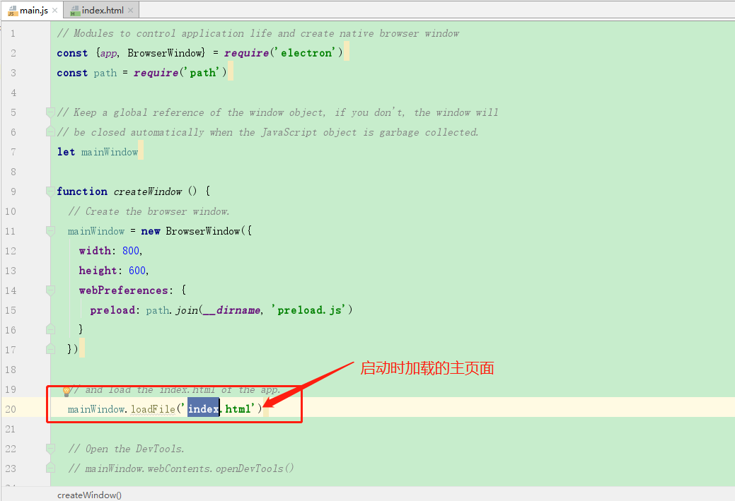

Slide 10
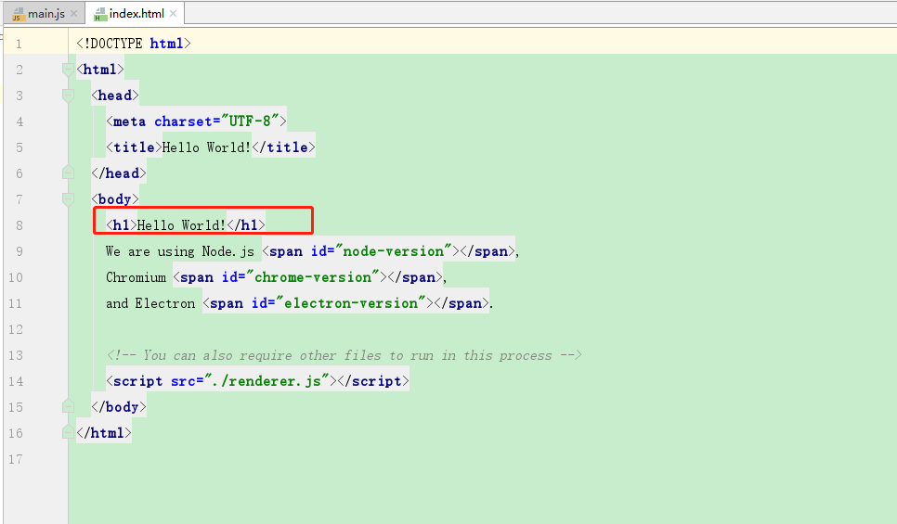

Slide 11
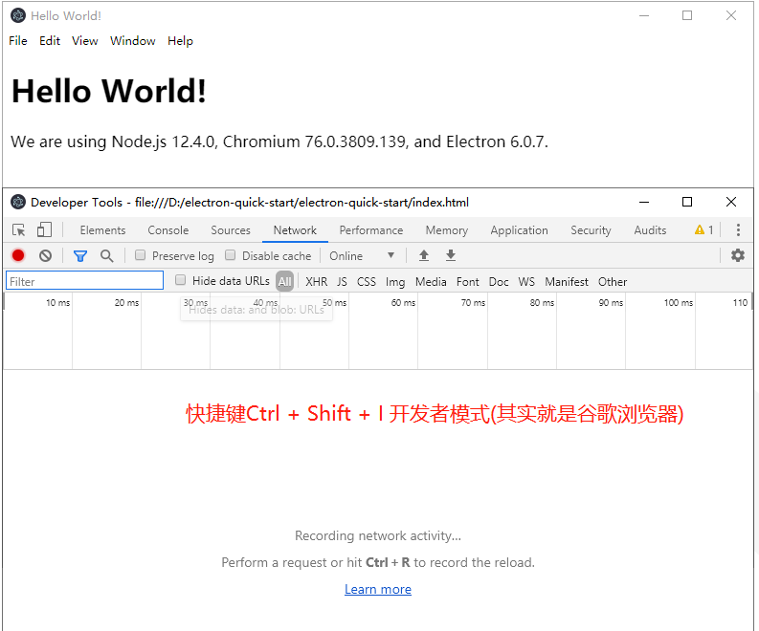

Slide 12
electron-builder打包
官方强烈推荐使用yarn安装依赖包(使用npm安装的依赖也可以正常打包)
1. npm i -g yarn 在npm中安装yarn,安装完成后查询看是否安装成功: yarn --version
2. yarn add electron-builder --save-dev
3.配置package.json
4. 打包命令: npm run dist(在项目根目录下会出现一个dist文件夹,
里面包括了ietpFrontend Setup 1.0.0.exe, etpFrontend-1.0.0-win.zip)
官方推荐使用yarn的原因：
1，它可以更好地处理依赖关系。
2，可以使用 yarn clean 帮助减少最后构建文件的大小。

Slide 13
配置package.json
参考: {
"name": "electron-quick-start",
"version": "1.0.0",
"description": "A minimal Electron application",
"main": "main.js",
"scripts": {
"start": "electron .",
"dist": "electron-builder --win --x64"
},
"repository": "https://github.com/electron/electron-quick-start",
"keywords": [
"Electron",
"quick",
"start",
"tutorial",
"demo"
],
"author": "GitHub",
"license": "CC0-1.0",
"devDependencies": {
"electron": "^6.0.6"
},
"dependencies": {
"yarn": "^1.17.3"
}
}

Slide 14
项目前端代码剥离集成到electron
1. electron-quick-start根目录下新建ietp_static文件夹
2. 将ietp项目的resources下的前端代码剪切到ietp_static中
3. 修改electron-quick-start中man.js的mainWindow.loadFile('ietp_static\\templates\\views\\index.html')
备注: index.html: ietp的登录页面
4. 修改: 登录页面的相关的js, html , css及前端类库引用
修改: 登录js的请求接口, 前面加上后台服务的ip及端口
备注: 删除后台服务ViewController的对应方法,前端页面跳转可以使用js的方法
5. npm start启动项目

Slide 15
优缺点
优点：
部署、升级方便。用户通过浏览器就可以访问；
HTML/JS/CSS编写，方便且高效；
windows、linux都支持；
它可以帮助前端开发者在不需要学习其他语言和技能的前提下，快速开发跨平台的桌面应用；
是目前最廉价的跨平台技术方案.
缺点：
对于开发者：打出来的包太大,最小的应用安装包也要几十兆大小耗资源（很显然，即便是一个空包，也至少包含了一个浏览
器的体积,每多开一个 electron app 就相当于多开了一个浏览器)；
对于开发者：有些应用，必须指定浏览器或版本；
对于开发者：不支持XP系统，Node.js并不支持XP系统;
对于用户： 传统行业中，尤其在专业工具软件方面，觉得web应用没有桌面应用用起来踏实;

Slide 16



汇报完毕 感谢聆听

